Slide 1
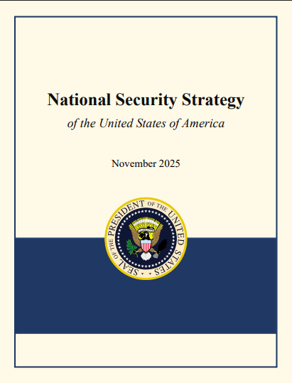


美国国家安全战略 2025版
通过图形数据库来解析：
学习战略的写法
这个战略是什么
图形化查询

Slide 2
US National Security Strategy – Nov 2025
Learn it via Graph:
How to Write a Strategy?
What is this Strategy?
Query in Graph

